Slide 1
RİSK DEĞERLENDİRME METODLARI

Slide 2
Risk değerlendirmesini gerçekleştirmek için kullanılabilecek çok çeşitli metotlar bulunmaktadır. Bu metotlar;
Nitel (kalitatif),
Nicel (kantitatif)
Hem nicel hemde nitel (Karma)
olmak üzere üç kısıma ayrılmaktadır.

Slide 3
Nitel (Kalitatif)Risk
Değerlendirmesi Metotları
Ön tehlike Analizi(PHA)
Ne Olursa Ne Olur? (What İf .......? )
Birincil Risk Analizi -(Preliminary Risk Analysis (PRA)
Preliminary Risk Analysis (PRA) Using Checklists
Risk Puanlama Metodu
Tehlike ve İşletilebilirlik Analizi Yöntemi
(HAZOP)
SWOT Analizi
İş emniyet Analizi (JSA)

Slide 4
Nicel (Kantitatif)Risk
Değerlendirmesi Metotları
L Matris Metodu
X Matris Metodu

Slide 5
Karma Risk Değerlendirme Metodları
Hata Türleri ve Etkileri Analizi, (FMEA)
Hata Ağacı Analizi Yöntemi (FTA)
Olay Ağacı Analizi Yöntemi (ETA)
Balık Kılçığı (Fish bone)(Sebep Sonuç
Analizi)
Fine-kinney metodu,
Ridley metodu.

Slide 6
NİTEL (KALİTATİF) RİSK DEĞERLENDİRMESİ METOTLARI
Nitel risk değerlendirmesi metotlarında, matematiksel risk değerlendirmesi yerine, sözel mantıkla risk değerlendirmesi yapılmaktadır.
Bu metotların başlıcaları aşağıda gösterilmiştir.

Slide 7
ÖN TEHLİKE ANALİZİ
(Preliminary Hazard Analysis – PHA)
Tesisin son tasarım aşamasında hızla hazırlanabilen bir metodolojidir.
Bu metodda olası sakıncalı olaylar önce tanımlanır.
Her bir sakıncalı olay veya tehlike için,mümkün olan
düzeltmeler ve önleyici ölçümler belirlenir.
Bu metodolojiden çıkan sonuç,hangi tür tehlikelerin sıklıkla ortaya çıktığını ve hangi analiz metodlarının uygulanmasının gerektiğini belirler.
Önlemler öncelik sırasına göre alınır.

Slide 8
ÖN TEHLİKE ANALİZİ
(Preliminary Hazard Analysis – PHA)
Ön tehlike analizi tek başına yeterli bir analiz metodu değildir, diğer metodolojilere başlangıç verisi olması aşamasında yararlıdır
Bu metedoloji sayesinde hangi metodolojilerin
kullanılacağına karar verilir.
İşletmede daha çok hangi hataların meydana geldiği konusunda analiste veri sağlar.
Bir sonraki adım ise amaç analizidir, bu aşamada
istenilen hedefler belirlenir.

Slide 9
Hazop gibi detaylı bir analizlere zemin hazırlamak için kullanılır.
Ön tehlike analizi bilgilerin sınırlı olduğu durumlarda kullanılır.
PrHA birçok uygulamada ön tehlike analiz listelerinin
(PrHL)hazırlanmasıyla başlar.
Ön tehlike analiz listelerinin (PrHL)hazırlanmasında;
- Kontrol listeleri
-Ekipman kılavuz bilgileri
-Kaza ve ramak kala raporları
-Edinilmiş tecrübelerin kayıtları v.s. dikkate alınır.

Slide 10
ÖRNEK:
GAZLA ÇALIŞAN ŞOFBEN
Sistem Elemanları:
Suyun bulunduğu kap,
sıcak su borusu,
soğuk su borusu,
baca,
gaz borusu,
gaz kesme vanası,
gaz yakma ünitesi,
gaz yakma kontrol ünitesi,
soğuk suyun akışını kontrol etmek için valf,
tankta aşırı basınca karşı emniyet valfi,
su boşaltma valfi

Slide 11
ÖN TEHLİKE LİSTESİ (PrHL) ÖRNEK
ÖN TEHLİKE LİSTESİ Gazla Çalışan Şofben (Su Isıtıcısı)
SİSTEM ELEMANI | TEHLİKE | NEDENİ | ETKİLERİ
Su borusu | Su borusunun tıkanması | Su kaynağındaki kalıntı maddeler | Su girişinin olmaması,tankın aşırı ısınması
Su borusu | Borudan sızıntı olması | Boru hatası | Su sızıntısı
Gaz borusu | Gaz sızıntısı | Boru malzemesi | Gaz sızıntısı sonucu yangın,patlama
Baca | Gaz sızıntısı | Boru malzemesi | Karbonmonoksit zehirlenmesi
Tahliye valfi | Tahliye valfinin kapalı olması | Tahliye valfinin bir hata sonucu kapanması | Aşırı basınç sonucu tank çatlaması
Su boşaltma valfi | Valfin açık kalması | Valf hatası | Su basması
Gaz kesme vanası | Valfin kapalı olması | Valf hatası | Yangın ve patlama
Gaz yakma kontrol ünitesi | Tutuşma olmadığı halde gaz akışının devam etmesi | Gaz kontrol ünitesi hatası | Gaz sızıntısı,patlama
Gaz yakma kontrol ünitesi | Gaz yakma ünitesine gaz gitmemesi | Gaz yakma ünitesi hatası | Suyun ısınmaması
Gaz yakma (Brülör)ünitesi | Gazın yanmaması | Brülör sistemi hatası | Gaz sızıntısı,yangın
Tank | Aşırı su basıncı | Rölyef valfin kapalı | Tankın çatlaması ve su

Slide 12
Olursa Ne Olur? (What İf..?)
Bu metod, fabrika ziyaretleri ve prosedürlerin gözden
geçirmesi esnasında yararlıdır,
Hali hazırda var olan kaçınılmaz potansiyel tehlikelerin tespit edilme oranını yükseltir.
Bu metod işlemlerin herhangi bir aşamasında uygulanabilir ve daha az tecrübeli risk analistleri tarafından yürütülebilir. Genel soru olan “Olursa Ne Olur?” ile başlar ve sorulara verilen cevaplara dayanır. Aksaklıkların muhtemel sonuçları belirlenir ve sorumlu Kişiler tarafından herbir durum için tavsiyeler tanımlanır.

Slide 13
Olursa Ne Olur? (What İf..?)
Risk değerlendirme raporunda, tehlikelerin tipini tarif etmek ve tavsiyeleri değerlendirmek maksadıyla kullanılır.
Bu metod ile yapılan risk değerlendirmesinde, risk analistinin dikkati yanlızca bir noktaya odaklanabilir yada analistin tecrübesi o noktadaki tehlikeyi görmesine olanak vermez.
Bu metod çeşitli disiplinlerdeki takım üyelerinin tecrübelerine dayanması ve bu takımdaki üyelerin tecrübelerine göre sonuçların çok fazla etkilenmesi nedeniyle informal bir metoddur.

Slide 14
What İf? Methodolojisi Temelli Teknolojik
Risk Değerlendirmesi
OLURSA NE OLUR?" | SONUÇ | TAVSİYE | SORUMLU PERSONEL | ALINAN EYLEMİN ZAMANI
........Olur sa ne olur? ........Olur sa ne olur? ........Olur sa ne olur?

Slide 15
Bu uygulamada sistem ve faaliyet analiz için alt sistemlere bölünür.Tesis düğümlere (node)ayrılır.Çalışma başlamadan önce uygun kelimeler ve soru listeleri hazırlanır.
«Eğer olursa?», «Eğer .....ne olacaktır?», «Ne neden
olabilir?»
Örnek olarak;
Pompa sızıntı yaparsa ne olur?
Boru hattında çatlak varsa ne olur?
Tankın sıcaklığı ani olarak yükselirse ne olur?
Eğer tankın basıncı ani yükselirse ne olur?

Slide 16



LPG TANKI EĞER OLURSA ANALİZİ Örnek:
Eğer Olursa | Nedeni | Sonucu | Güvenlik Tedbiri | Öneri
 | Tankın aşırı doldurulması |  | Seviye göstergesi | Ekipman bakım ve kontrol prosedürü
Eğer LPG Tankı İçindeki Basınç Belirlenen Kriterlerden daha fazla yükselirse? | Emniyet valfi hatası | Tankın patlaması sonucu kişilerin yaralanması; ölüm,çevrenin ve malzemelerin hasar görmesi | 5 yılda bir güvenlik testi uygulanması | Ekipman bakım ve kontrol prosedürü
 | Yangın nedeniyle Tankın ısınması |  | Gaz alarm sensörü, Otomatik soğutma sisteminin devreye girmesi, Acil durumdda kullanılan durdurma butonu, Otomatik yangın sönürme sistemi, TS ’ye uygun yangın söndürücüler | Yangın ve diğer acil durumlar için prosedürler Yangın sisteminin ve yangın sönddürücülerini n kontrolü için prosedür Tank çevresinin kontrolü için prosedür
 | Güneş ısısı nedeniyle tankın ısınması

Slide 17












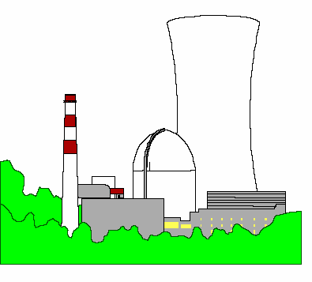
Bir tesisin veya prosesin tüm donanımının ve aletlerinin tam olup olmadığını veya kusursuz işleyip işlemediğini saptar.
Check listelerindeki özel sorularla, analizi yapılan tesisin eksiklikleri saptanır.
En verimli
sonuçlar,
uzun
deneyimlere dayalı veya deneyimli uzmanlar tarafından hazırlanmış listelerden alınır. (örnek:uçaklarda pilotların kullandığı check listler gibi)

Slide 18
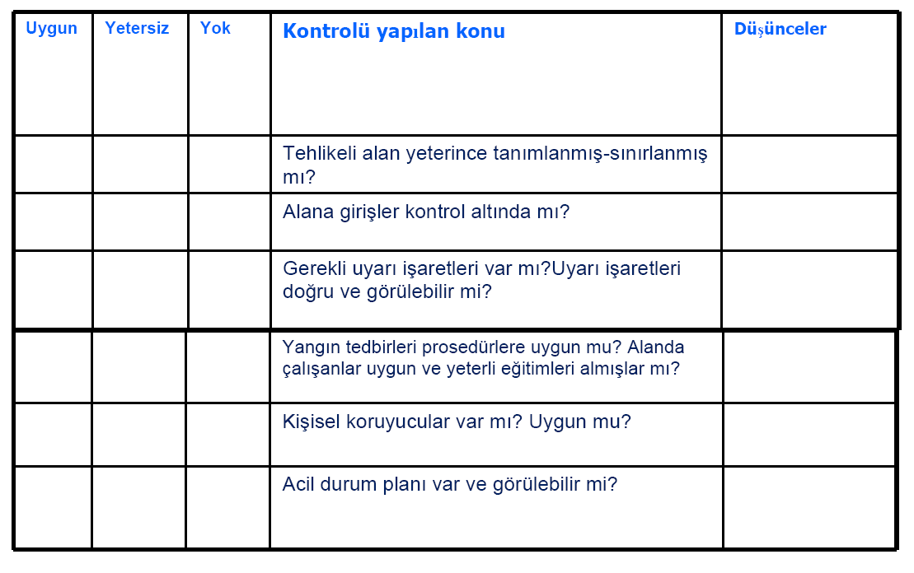
ÇEK-LİST İLE RİSK ANALİZİ ÖRNEĞİ

Slide 19
BİRİNCİL RİSK ANALİZ ÇEK LİST
Proses/Sistem:
Alt Sistem : Düzenleyen :
Değerlendirme No:
Düzenleme Tarihi:
Sayfa No : 1
HAYIR GEREKSİZ
KONTROL MADDESİ
EVET
(Tesbitinizi uygun sütuna “X” işareti koyarak belirtiniz.)
A- GENEL ÇALIŞMA KOŞULLARI
Zemin (Yürüme Yüzeyleri)
  Zeminde artık malzemeler etrafa saçılmış durumda temizlenmemiş
  Zemin uygun değil, kayma ve düşme tehlikesi var
  Zemin sürekli ıslak, ıslak zeminde çalışma var
Zeminde tehlike yaratacak demir talaşı, çivi, sivri uçlu malzeme vb.
var
Zeminde yanıcı tozlar var (talaş, un,
2- Geçitler ve Koridorlar
Koridorlar işaretlenmiş
Koridorlarda malzeme depolanmış, geçişi zorlaştırıyor
Koridorlarda aydınlatma yeterli değil
3- Acil çıkış yolları ve kapıları
Acil çıkış kapıları belirlenmemiş
Acil çıkışlar işaretleri görülmüyor, önlerinde engel var
Acil çıkış yolları ve kapıları doğrudan dışarıya veya güvenli bir alana açılıyor
Acil çıkış kapıları içeriye doğru açılıyor
Acil çıkış kapıları kilitli veya bağlı
Acil çıkış yollarında geçişi engelleyecek malzeme var
d) Acil çıkışın olduğu yerde aydınlatma yetersiz

Slide 20

Tüm tehlikeler, ilk göründükleri gibi ölümcül değildir. Riski gerçekçi bir şekilde değerlendirmek için, tehlikeler, öncelikle zararın şiddeti ve gerçek sonuçlarıyla karşılaştırılmalıdır. Hem şiddet, hem de ortaya çıkma sıklığı, ulusal ve uluslararası istatistiksel verilerle değerlendirilebilir.

Slide 21

Risk Puanlama Metodu Tablosunda, etkilenen kişi sayısı (çalışan sayısı), zararın şiddeti ve zararın ortaya çıkma olasılığı parametreleri yer alır.
Risk skoru ise, aşağıdaki formülle hesaplanır: Risk = Kişi sayısı x zararın şiddeti x zararın ortaya çıkma olasılığı

Slide 22

Risk skorunun 40-100 arasında olması yüksek önceliği, 18-36 arasında olması orta önceliği ve 1-16 arasında olması ise düşük önceliği ifade etmektedir.
Bu metot, etkilenecek kişi sayısını tespit etme noktasında bazı sorunlara yol açabilecektir. Ayrıca, alınacak tedbirlerin hangi süre içerisinde alınması gerektiği konusunda da netlik yoktur.

Slide 23
Tehlike ve İşletilebilirlik
Analizi Metodu (HAZOP)
HAZOP tekniği, 1970’li yılların başında geliştirilmiştir. HAZOP, istenmeyen kazaların sonuçlarını araştırmayı hedefleyen, indirgeyici noktaları araştıran ve sonuç odaklı bir metottur.
Bu metot, ilk olarak kimyasal işlem endüstrisi için geliştirilmiş olup, olası işlem anormallikleri ile buna bağlı neden ve sonuçları mercek altına alır.

Slide 24
HAZOP
Öncelikle, fonksiyonel olarak birbirinden
bağımsız işlem ünitelerini ayırmak
(reaksiyon ünitesi, depo ünitesi, pompa
ünitesi gibi), her bir işlem ünitesi için
değişik operasyon durumlarının
belirlenmesi (başlatma, kapatma, idame
ettirme gibi), daha sonra her bir işlem
ünitesi ve operasyon durumu için olası
sapmaları belirlemek ve en sonunda da
her bir işlem sapması için olası neden ve sonuçları belirlemek gerekmektedir.

Slide 25





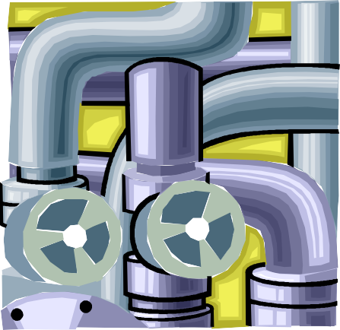
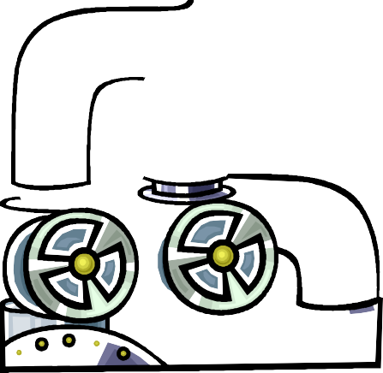
Kimya endüstrisi tarafından, bu sanayinin özel tehlike potansiyelleri dikkate alınarak geliştirilmiştir.
Multi disipliner bir tim tarafından,kaza odaklarının saptanması, analizleri ve ortadan kaldırılmaları için uygulanır.
Belirli kılavuz kelimeler ve anahtar kelimeler kullanarak yapılan sistemli bir beyin fırtınası çalışmasıdır.
Çalışmaya katılanlara, belirli
yapıda sorular veya olmaması ortaya çıkacağı
sorulup, halinde sorulur.
bu olayların olması
ne gibi sonuçların

Slide 26



FİZİKSEL PARAMETRELER
PROSESİN VEYA OPERASYONUN BİR BÖLÜMÜ
KİMYASAL PARAMETRELER
HAZOP SAPMA MATRİKSİ (ANAHTAR KELİMELER + KLAVUZ KELİMELER)
TEHLİKELİ SAPMA
NEDEN
ARAŞTIRMASI
SONUÇ
ARAŞTIRMASI

Slide 27
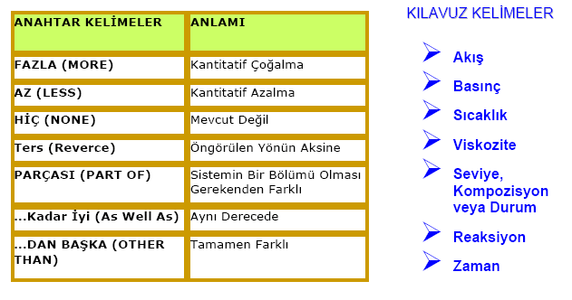
HAZOP METODOLOJİSİ

Slide 28
SWOT ANALİZİ

Slide 29


Strengths (Kuvvetli yönler): Riske karşı işyerinde mevcut risk kontrol tedbirleri değerlendiriliyor. Weaknesses (Zayıf yönler): Risk kontrol
tedbirlerindeki zayıf noktalar/eksiklikler tanımlanıyor.
Opportunities (Olanaklar): Kuruluşun riskleri kontrol
etmek için finansal, insan, ekonomik, teknolojik, vb.
kaynakları değerlendiriliyor.
Threats (Tehditler): Kontrol tedbirlerinin alınmadığı ya da eksikliği durumunda riskin yaratabileceği olumsuz
etkiler tanımlanıyor.
Tüm bu değerlendirmelerin (bir nevi SWOT analizinin) sonucunda da; kuruluşun olanakları doğrultusunda riski en etkin şekilde kontrol etmek için alınması gereken
aksiyonlara karar veriliyor.

Slide 30
SWOT ANALİZİ
ÖRNEK UYGULAMA

Slide 31
SWOT ANALİZİ ÖRNEK
Güçlü yönler
Zayıf yönler
Fırsatlar
Tehditler
Teknik konuda yetersizlik
Diğer bölümlerden
Mali İşler – Depo ve Satın Alma arasında entegrasyonu sağlamak
planlamadan kaynaklı sürekli “Acil” veya “Çok Acil” taleplerin yoğun olması.
Kritik malzemelerin büyük bir kısmının yurtdışından temin ediliyor olması dolayısıyla tedarik sürecinde gecikmeler yaşanması
Metal fiyatlarının artmasından dolayı yurt dışındaki yeni madenlerin faaliyete geçmesiyle birlikte talep edilen malzemelerde çok uzun terminli teklifler alınması
Talep formlarının eksik veya yanlış doldurulması
Euronun değer kazanmasından dolayı maliyetlerin artması
Deneyimli personel
Bölüm içi uyum
Tanımlamaların İngilizce olmasından dolayı satın alınacak malzemelerin tanınmaması
Taşıt Tanıma Sistemiyle yakıt alımında düzeni oluşturmak
Teknik Bölümlerle
uyumlu çalışma
Şirketin kredibilitesinin yüksek olması sonucunda pazarlık şartlarında güçlü olma
Lastik için sözleşmenin yapılmasını sağlamak
Yabancı dil ve bilgisayar bilgisi eksikliği
Prosedürleri yayınlamak
Mali İşler Bölümüyle entegrasyonun olmaması
Yeni prosedürle İdari hizmetlerin bilgisayar program kaydı olmayacağından dolayı zaman kazanımı
İç kontrol mekanizmasının olmaması
Eğitimlerle İngilizce & Bilgisayar yetersizliğinin aşılması

Slide 32




Slide 33









Bir işi, görevi yerine getirmeden önce işin beraberinde getirdiği tehlikeleri tanımlamayı ve tanımlanan tehlikeleri kontrol ederek emniyetli çalışmayı sağlayan araçlardan bir tanesidir. İş emniyeti analizi işi yapacak ekibin üyeleri tarafından yapılır ve amir tarafından onaylandıktan sonra işe başlanır.

Slide 34

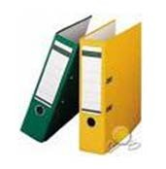
İş Emniyeti Analizi ne zaman yapılır?
Prosedürü olmayan ve ilk defa yapılan bir iş
öncesi,
Prosedürü olmayan ve ilk defa kullanılacak bir ekipman kullanımı öncesi
Prosedürü olan ancak risk seviyesi yüksek
olan bir iş öncesi,
Prosedürü olsa da olmasa da nadiren yapılan yüksek riskli bir iş öncesi ve
Mevcut prosedürün herhangi bir sebep ile
güncellenmesi için, yapılmalıdır.

Slide 35




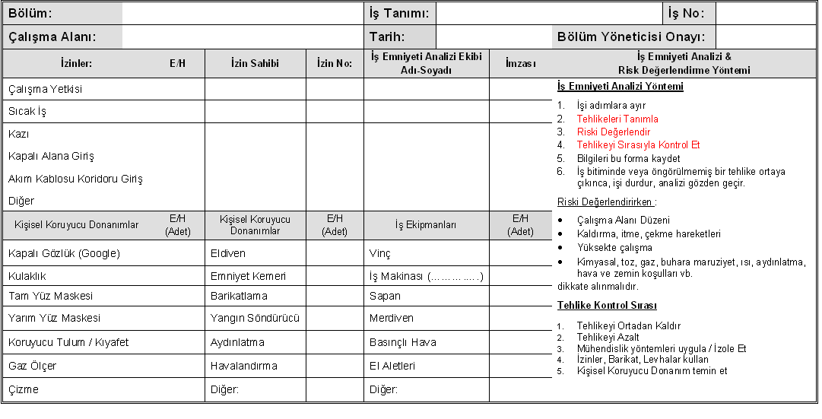

Slide 36
NİCEL (KANTİTATİF) RİSK DEĞERLENDİRMESİ METOTLARI
Çok çeşitli nicel risk değerlendirmesi metotları vardır.
Yeniden yapılandırılabilmesi,
Uygulanan işyerinde veya sahada yeniden tasarlanabilmesi gibi avantajları mevcuttur.

Slide 37
Matris (L Matris Metodu)
Risk değerlendirme karar matris metodolojisi olarak da bilinen bu metot, en sık kullanılan metotlardan biridir..

Slide 38
Riskin Derecelendirilmesi
Şiddet
Olasılık
1
2
3
4
5
Çok hafif seviye risk 1
Düşük seviye
risk 2
Düşük seviye
risk 3
Düşük seviye
risk 4
Düşük seviye
risk 5
1
Düşük seviye
risk 2
Düşük seviye
risk 4
Düşük seviye
risk 6
Orta seviye risk
8
Orta seviye risk
10
2
Düşük seviye
risk 3
Düşük seviye
risk 6
Orta seviye risk
9
Orta seviye risk
12
Yüksek seviye risk 15
3
Düşük seviye
risk 4
Orta seviye risk
8
Orta seviye risk
12
Yüksek seviye risk 16
Yüksek seviye risk 20
4
Düşük seviye
risk 5
Orta seviye risk
10
Yüksek seviye risk 15
Yüksek seviye risk 20
Çok yüksek seviye risk 25
5

Slide 39
X-tipi matris
Matris diyagramları çok boyutlu düşünce yoluyla problemli konuların açığa kavuşturulmasına katkı sağlar.
Matris diyagramları bir probleme veya olaya iştirak eden veya problem veya olay üzerinde etkisi olan faktörlerin, parametrelerin tanımlanmasını ve aralarındaki ilişkinin belirlenmesini sağlar.
Matris diyagramının temel avantajı; her çift değişken arasındaki ilişkinin derecesini grafiksel olarak göstermesidir.

Slide 40
Daha önce meydana gelmiş bir kazanın veya buna bağlı bir olayın tekrarlanma olasılığı da değerlendirilir.
Değerlendirme sonucunda riskin giderilmesi için alınacak önlemlerin maliyet analizi de yapılarak, riskin maliyeti ile riski transfer etme imkanı var ise iki maliyet karşılaştırılarak kıyaslanır.

Slide 41
Yöntemin uygulanmasında, öncelikle bir işletme içerisinde bir bölüm/parça veya bir olay seçilir.
Geçmiş kazaları ortaya getiren nedenler belirlenmeye çalışılır ve
tekrarlama şansları araştırılır.

Slide 42
X-tipi matriste bir olayın gerçekleşme ihtimali:
 | OLASILIK | DERECELENDİRME
 | ÇOK YÜKSEK | Basit ekipman hatası veya valf hatası, hortumdan sızıntı veya her günkü normal şartlar altında gerçekleşebilecek insan hatası.
 | YÜKSEK | İkili ekipman hatası, ekipmandan sızıntı veya hortum yırtılması, borulamada kırılma, insan hatası
 | ORTA | İnsan hatası ile ekipman hatasının kombinasyonu veya proses hattındaki veya borulamalarında hata
 | KÜÇÜK | Çoklu ekipman, valf, insan, boru hattı hatası veya tanklardaki, proses kaplarındaki spontane gelişen hatalar
 | ÇOK KÜÇÜK | Sadece olağanüstü durumlarda gerçekleşir

Slide 43
X-tipi matriste bir olayın kontrol derecesi:
 | SONUÇ | KONTROL DERECESİ
 | VAR | Kontrol var, sistemin çalışması ekipmanla da takip ediliyor
 | ORTA | Kontrol var, ancak birim amiri gözetimi ile yapılıyor
 | ZAYIF | Belli aralıklarla çalışanların uyarılması sağlanıyor
 | YOK | Tamamen çalışanın inisiyatifinde

Slide 44
X-tipi matriste bir olayın şiddeti:
 | SONUÇ | DERECELENDİRME
 | ÇOK HAFİF | Personel : Hafif sıyrıklar, 3 günden az iş günü kayıplı kazalar. Toplum : Direkt etki yok. Çevre : Tamamen kontrol altında tutulabilecek çevresel etki Ekipman : Fabrika hasarı/kayıp değeri yaklaşık 1 – 1,000 $ arası
 | HAFİF | Personel : İlk yardım gerektiren yaralanmalar. Toplum : Koku veya gürültü yayılması sonucu rahatsızlık verilmesi, direkt etki yok. Çevre : Kontrol altına alınabilecek lokal çevresel etki Ekipman : Fabrika hasarı/kayıp değeri yaklaşık 1,000 – 10,000 $ arası

Slide 45
X-tipi matriste bir olayın şiddeti:
 | ORTA | Personel : Doktor müdahalesi gerektiren şiddetli yaralanmalar ve meslek hastalıkları Toplum : Doktor müdahalesi gerektiren şiddetli yaralanmalar Çevre : Kontrol altına alınamayan küçük düzeyli çevresel etki Ekipman : Fabrika hasarı/kayıp değeri yaklaşık 10,000 – 100,000 $ arası
 | CİDDİ | Personel : Hayatı tehdit edici yaralanma, akut zehirlenmeli meslek hastalığı veya kaza yada meslek hastalığı sonucu bir kişinin ölümü Toplum : Hayatı tehdit edici yaralanma veya kaza sonucu bir kişinin ölümü Çevre : Kontrol altına alınamayan orta düzeyli çevresel etki Ekipman : Fabrika hasarı/kayıp değeri yaklaşık 100,000 – 1,000,000 $ arası

Slide 46
X-tipi matriste bir olayın şiddeti:
 | ÇOK CİDDİ | Personel : Birçok çalışanın hayatını tehdit edici şekilde yaralanması, meslek hastalığına yakalanması veya kaza yada meslek hastalığı sonucunda ölmesi Toplum : Hayatı tehdit edici şekilde yaralanma, meslek hastalığına yakalanma veya kaza yada meslek hastalığı sonucu birden çok ölüm Çevre : Kontrol altına alınamayan büyük çaplı çevresel etki Ekipman : Fabrika hasarı/kayıp değeri yaklaşık 1,000,0000 $ ve üzeri

Slide 47
X-tipi matriste bir önceki kazaların sonucu:
 | SONUÇ | ÖNCEKİ KAZALAR
 | Ö | Ölümlü kaza
 | UK | Uzuv kayıplı hayati tehlike yaratabilecek kaza, hayati tehlike yaratacak meslek hastalığı
 | İGK | İş günü kaybı, uzun süreli tedavi gerektiren iş kazası veya meslek hastalığı
 | HY | Hafif Yaralanma
 | KRK | Kazaya ramak kalma, tehlikeli durum

Slide 48
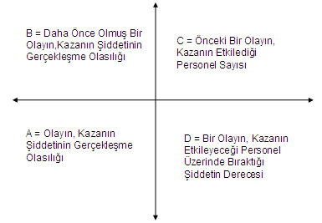
Risk matrisi üzerinden belirlenen değerler aşağıdaki formüle yazılarak risk derecelendirme skoru elde edilir.
RDS = A + B + C + D

Slide 49
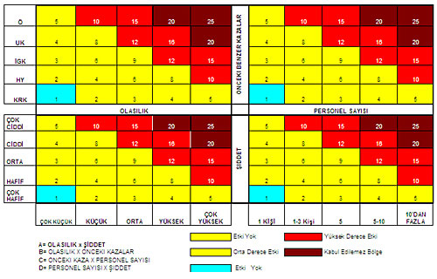

Slide 50
HEM KALİTATİF HEM DE KANTİTATİF RİSK DEGERLENDİRME METODLARI
Hata Türleri ve Etkileri Analizi, (FMEA)
Hata Ağacı Analizi Yöntemi (FTA)
Olay Ağacı Analizi Yöntemi (ETA)
Balık Kılçığı (Fish bone)(Sebep Sonuç
Analizi)
Fine-kinney metodu,
Ridley metodu.

Slide 51



HATA TÜRÜ VE ETKİLERİ ANALİZİ (HTEA)
FAILURE MODE AND EFFECT ANALYSIS (FMEA)

Slide 52
HTEA’nın Tarihçesi
1969 yılında ilk NASA tarafından APOLLO projesinde
uygulanmıştır.
İlk doküman askeri standart olarak 1969’da
yayınlanmıştır.
1970-1975 yıllarında ABD uçak sanayinde, 1975’te Japonya’da uygulanmış ve tüm dünyaya yayılmıştır.
Özel sektörde 1980 yılında Ford tarafından otomotiv alanında uygulanmıştır. 1985 yılında ise Fiat tarafından uygulamalar geliştirilmiştir.

Slide 53
FMEA (HTEA)
Hata türü ve etkileri analizi (HTEA) bir ürün üzerinde
meydana gelebilecek kaynaklanan her tür
tasarım ve/veya prosesten
hata/arızanın sistemli olarak
yapılan bir analizidir. Burada, sistemli denilmesindeki amaç, analizin birbirini takip eden aşamalarda gerçekleştirilmesidir.
HTEA, yeni bir tasarıma veya üretim sistemine esas olan bütün değişiklikleri mümkün olduğunca önceden tahmin etmeyi amaçlayan bir hata önleme tekniğidir.
HTEA, bir proses veya ürün geliştirilmesi sırasında
mühendisin düşüncelerini özetler.

Slide 54
Hata Türü ve Etkileri Analizi
Bütün hata türleri araştırılır, belirlenir ve üzerinde düşünülür.
Her tür hata/arızanın müşteri üzerine olacak etkilerinin tipine ve onu yaratabilecek olası sebeplere göre analizi yapılır.
Ürünün müşterideki kullanımında meydana gelebilecek her tür hatasının daha önceden araştırılması, bulunması ve ortadan kaldırılması gerekir.

Slide 55
FMEA
Bu teknik,kalitesiz üretimin önlenmesine yöneliktir.Üründe oluşacak hataların potansiyel riskleriyle ilgilenir. Hata türlerini ortaya
çıkararak, her birinin yol açacağı etkileri ve bu
sonuçların önemini belirlemeyi amaçlar.
Bu metot, hataları tespit etmenin yanısıra, önleyici faaliyetleri de dikkate alır.Yani, hatayı belirlemek yeterli olmaz, hatanın çözümü için tedbirler üretir.
Kalite kontrol sistemleri olan sektörlerde,ürün güvenliği için kullanılan bir metottur.Özellikle otomotiv sektöründe kullanılır.Bu metot bir ekiple uygulanabilir.

Slide 56

OLASI HATA TÜRLERİ VE ETKİ ANALİZİ (FAİLURE MODE AND EFFECTS ANALYSİS-FMEA)
Herhangi bir sistemin tamamı veya bölümleri ele alınır,bunlardaki kısımlar,aletler,kompenentlerde ortaya çıkabilecek arızalardan hem bölümlerin hemde bütün sistemin nasıl etkilenebileceği ve ortaya çıkabilecek sonuçlar analiz edilir.
FMEA ÇEŞİTLERİ
Sistem FMEA Tasarım FMEA Proses FMEA Servis FMEA

Slide 57
Sistem FMEA
AMACI;Sistem ve alt sistemleri analiz ederek,sistemin eksiklerinden doğan sistem fonksiyonları arasındaki potansiyel hata türlerini belirlemektedir.
HEDEFİ:Sistemin kalitesini,güvenirliğini ve
korunabilirliğini artırmaktır.
Servis FMEA
AMACI;Organizasyondaki aksaklıkların analiz
edilmesidir.
HEDEFİ;Organizasyonun kalitesini,güvenirliğini ve korunabilirliğini artırmaktır.
Proses FMEA
AMACI;Üretim veya montaj prosesindeki eksiklerden doğabilecek hata türlerini ortadan kaldırmak ve üretim ve montaj prosesini analiz etmektir.
HEDEFİ;Prosesin kalitesini,güvenirliğini ve
korunabilirliğini artırmaktır.

Slide 58
FMEA METODUNUN UNSURLARI
FMEA’nın üç temel unsuru vardır.
İ htimal:İ Hatanın zaman içinde gerçekleşme sıklığını gösteren değer,(1-10 arası)
Şiddet:Ş Hatanın gerçekleşmesi durumunda sonuçların derecesini gösteren değer,(1-10 arası)
Tespit edilebilirlik:T Hatanın istenmeyen sonuçlara sebep olmadan tesbit edilebilme derecesini gösteren değer,(1-10 arası)

Slide 59
ŞİDDET(ÖNEM)DERECELENDİRME TABLOSU
ETKİ | DEREC E | KRİTER
YOK | 1 | Operatör tarafından fark edilir.Önemsiz(proses) Kullanıcı tarafından fark edilmeyebilir.Önemsiz(ürün)
Çok hafif | 2 | Proses akışına etki yok (proses) İhmal edilebilir etki(ürün)
Hafif | 3 | Kullanıcıyı etkiyi fark edebilir,fakat etki çok hafiftir(ürün ve proses)
Küçük | 4 | Üretim akışı etkilenebilir(proses) Kullanıcı ürün konusunda hafif olumsuz etkiye sahiptir(ürün)
Orta | 5 | Etki,üretim boyunca fark edilebilir(proses) Performans azalır,kullanıcı memnun değilidir(ürün)
Büyük | 6 | Proses akışında bozulma(proses Ürün çalışır,emniyetlidir.Fakat performansı kötüdür.kullanıcı memnun değildir
Çok büyük | 7 | Proseste aksama(porses) Ürün performansı önemli derecede etkilenir.kullanıcı hiç memnun değildir
Önemli derecede Büyük | 8 | Proses aksa,finansman etkilenir(proses) Kullanıcı hiç memnun değildir(ürün)

Slide 60
HATANIN MEYDANA GELME OLASILIĞINI DERECELENDİRME TABLOSU
DERECE |  |  |  |  | KRİTER | MEYDANA GELME OLASILIĞI
1 |  |  | Hatanın meydana gelmesi son derece olanaksız |  |  | Son derece imkansız
2 |  |  | Hatanın meydana gelmesi uzak olasılık |  |  | İmkansıza yakın
3 |  |  | Hatanın meydana gelmesi çok düsük olasılık |  |  | Çok düşük
4 |  |  | Hatanın meydana gelmesi düşük olasılık(birkaç hata) |  |  | Düşük
5 |  |  | Hatanın meydana gelmesi olası |  |  | Olası
6 |  |  | Hatanın meydana gelmesi orta derecede olasılık |  |  | Orta derecede
7 |  |  | Hatanın meydana gelmesi yükseğe yakın olasılık |  |  | Yükseğe yakın
8 |  |  | Hatanın meydana gelmesi yüksek olasılık (çok sayıda hata) |  |  | Yüksek olasılık
9 |  |  | Hatanın meydana gelmesi yüksek olasılık |  |  | Çok yüksek olasılık
10 |  |  | Hatanın meydana gelmesi son derecede kesin |  |  | Son derece kesin

Slide 61
HATANIN FARK EDİLEBİLİRLİĞİNİ DERECELENDİRME TABLOSU
Fark edilebilirlik DERECE KRİTER
Çok yüksek 1 Kontrollerin hata türünü fark etmesi çok
yüksektir
2
Kontrollerin hata türünü fark etmesi kolaydır,tasarım aşamasında kolaylıkla düzeltilir.
Yüksek
3
Kontrollerin yapılmasıyla hata türünü kolayca fark etmek mümkündür
4
Hata türünü fark edilmesi mümkündür
5
Hata türünün fark edilmesi orta dereceye yakındır
Orta
6
Hatanın fark edilmesi orta derecedir
7
Hatanın fark edilmesi düşüktür
Düşük
8
Kontrollerin hata türünün fark etmesi oldukça düşük bir olasılıktır

Slide 62
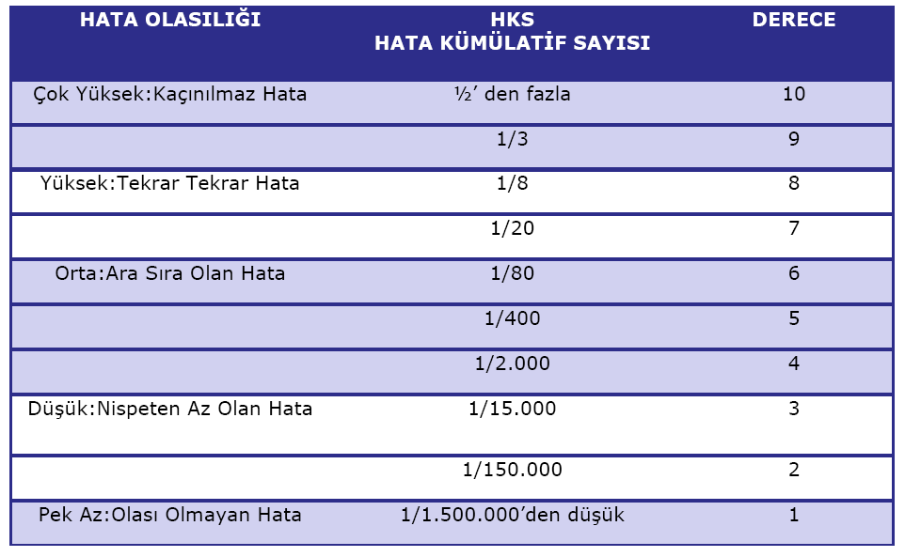

Slide 63
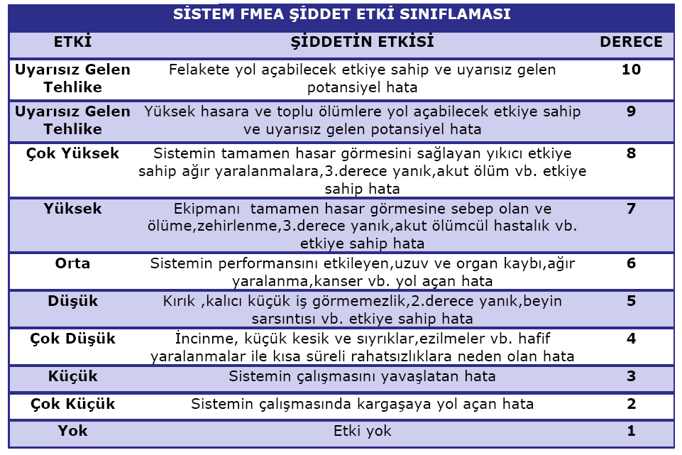

Slide 64
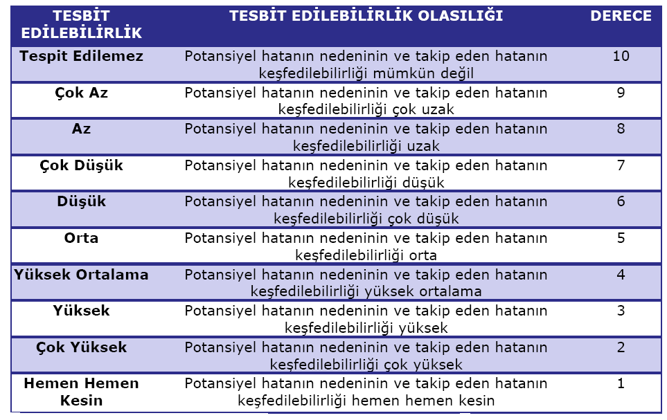
Risk Öncelik Değeri (RÖD)
R.Ö.D=İ x D x T

Slide 65
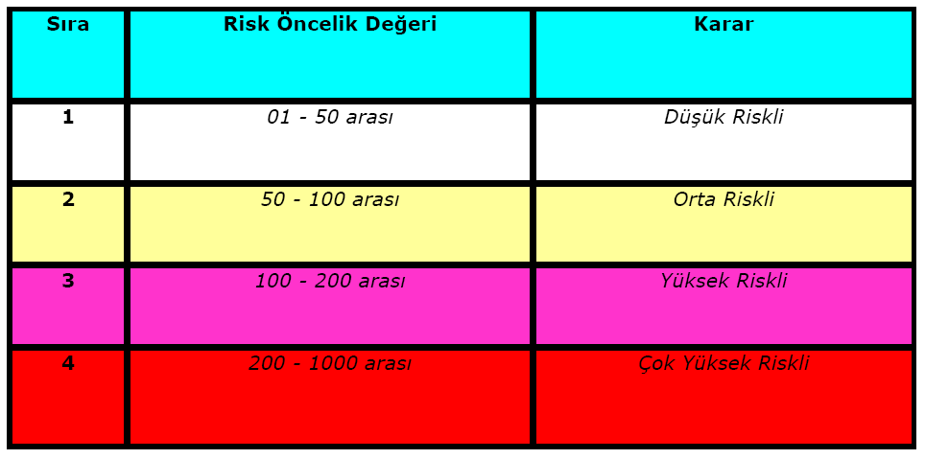
Risk Öncelik Değeri (RÖD)

Slide 66
ÖRNEK
ÇAMAŞIR MAKİNASI HTEA UYGULAMASI
HTEA;
Hata ne olabilir?
Hatanın nedenleri ne olabilir?
Hatanın etkileri neler olabilir?
sorularına yanıt arar.

Slide 67
Bu metot, ilk defa, 1962 yılında BELL Telefon Laboratuvarlarında, Minutemen Intercontinental Balistik Füzeleri Fırlatma kontrol sistemlerinde, sistem güvenlik değerlendirmesi metodu olarak kullanılmıştır.

Slide 68
Hata Ağacı Metodu (FTA)
Bu metot, sistem hatası (örneğin, sistemin belirgin bir parçasının işlememesinden doğan bir hata) ile sistemi oluşturan parçalar arasındaki ilişkiyi gösteren mantıksal bir şemadan oluşmaktadır.Tümdengelim yaklaşımına dayanmaktadır. Metotta. Öncelikle istenmeyen olay belirlenir, sonrasında bu istenmeyen olaya neden olabilecek olaylar bir ağaç köküne ulaşır şekilde tespit edilir. Metodun ana mantığı, tehlikenin ortaya çıkmasına neden olan etkilerin ortaya çıkarılmasıdır.

Slide 69
FTA (Örnek Olay)
Yangının Ortaya Çıkması
Yanıcı/Parlayıcı Madde Sızıntısı ve
Tutuşturucu Kaynağın Bu Sızıntının Yanında Olması veya
Kıvılcımın Çıkması veya
Çalışanın Sigara İçmesi

Slide 70
FTA
Görüleceği üzere, yangın çıkması ile ilgili tüm tali hatalar ağaç kökü şeklinde sıralandırılarak, yangın çıkışına neden olan ana sebep ortaya konulmaktadır. Böylece, zarara neden olabilecek sebepler giderilerek riskin ortaya çıkması engellenebilir.

Slide 71
FTA
Bu metotta, ana sorunu oluşturan ara sorunlar birden fazla olabilmektedir. Bu sebeple, sistem değerlendirilirken ve/veya kavramları kullanılmaktadır.
Hata ağacı metodunun en olumsuz tarafı, karmaşık risklerin değerlendirilmesinde ağaç dallarının çok sayıya ulaşması sonucunda değerlendirilmek istenen riskin yan sebeplerine ulaşılarak asıl sebepten uzaklaşılmasıdır.

Slide 72
Hata Ağacı Analizi Metodolojisi
Bir tepe olayın
gerçekleşmesi veya gerçekleşmemesi için alınması gereken önlemler ayrıntılı bir şekilde analiz edilir.
Olmaması istenen
tepe olaya tüm
olay saptanıp, bu
neden olabilecek
faktörler analiz edilir.

Slide 73
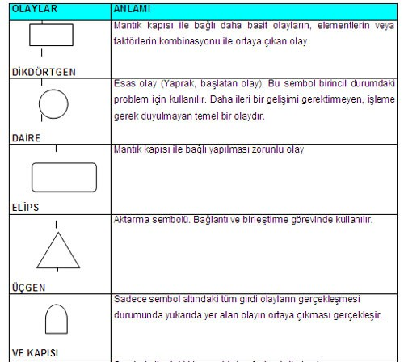

Slide 74
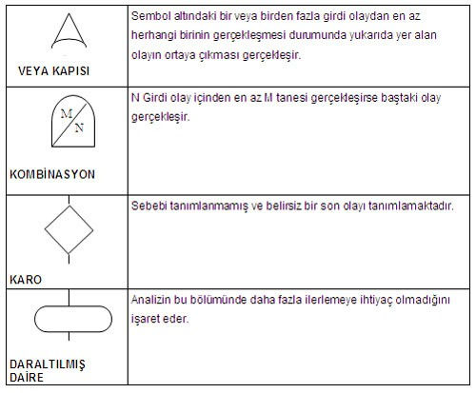

Slide 75

FTA
Tümdengelimli
Mantığı kullanır.
1.Anlaşılabilir Zirve Olayı teşhis et
3. Zirve olaya katkıda bulunan olaylara mantık kapısı ile bağlantı kur
2. Birinci-seviye katkısı bulunan olayı teşhis et
5. Zirve olaya katkısı bulunan ikinci-seviye olaya mantık kapısı ile bağlantı kur
4. ikinci-seviye katkısı bulunan olayı teşhis et
Esas olay (“yaprak”, “başlatan” veya “temel”) analitik çözümün limitini gösterir.
6. Tekrarla/devam

Slide 76



POMPA ÇALIŞMIYOR
POMPA
MEKANİK ARIZA
AKIM YOK
Anahtar Açık
Sigorta
Çalışmıyor
Kablo
Enerji
Kaynağı
Bakım
Bakım
Arızası
Yetersiz
Hatası
Arızası
Anahtar
Arızası
Anahtar Açık bırakılmış
Sigorta Hatası
Sigorta Açık bırakılmış
Devre Aşırı
Yükleniyor
Sigorta
Açılmıyo
r
Kablo
Arızası
Enerji Kaynağı Arızası

Slide 77
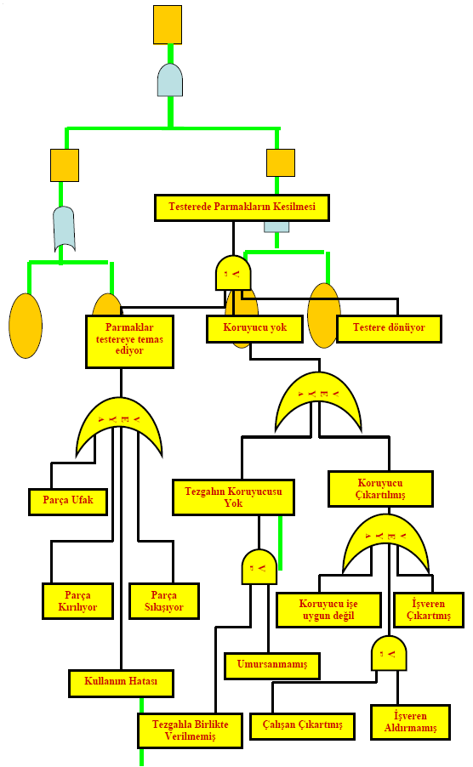

Slide 78
FTA
ÖRNEK UYGULAMA
GİYOTİN MAKİNASI

Slide 79
FTA Risk Değerlendirmesi’nin Temel Aşamaları;
Temel Veriler
Emniyetli Çalışma Koşulları
Tehlikelerin Belirlenmesi
Tehlikelerin Değerlendirilmesi
Risk Değerlendirmesi
Risk Önlemleri
Kalıcı Risk

Slide 80
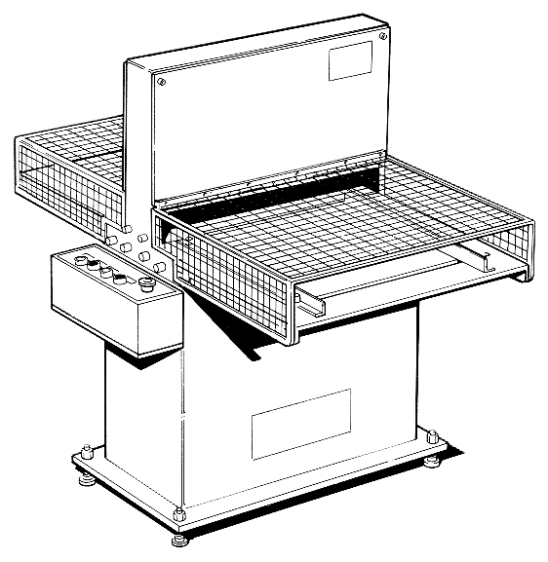
1- Temel Veriler

Slide 81
1- Temel Veriler
Personel günde 10 saat giyotinde kesim yapmaktadır
Personel 2 vardiyalı olarak çalışmaktadır
Giyotin makinasında toplam 4 personel çalışmaktadır
Personelin ortalama iş deneyimi 18 yıldır
Giyotinin emniyet önlemleri (çift el kumanda ve koruyucular) mevcuttur
Giyotinin günlük, haftalık ve aylık önleyici bakım programı ve kontrolleri mevcuttur

Slide 82
1- Temel Veriler
İş Tanımı
  Personel kesilecek olan tabakayı giyotine yerleştirir
  Gerekli ayar ve hizalama işlemlerini yapar
  Kumandanın başına geçerek çift eli ile giyotini çalıştırır
  Kesim işlemi bittikten sonra, kesilen tabakayı giyotinden alır ve paletin üstüne koyar

Slide 83
Risk Analizi
Risk Analizi’nin temel aşamaları;
Temel Veriler
Emniyetli Çalışma Koşulları
Tehlikelerin Belirlenmesi
Tehlikelerin Değerlendirilmesi
Risk Değerlendirmesi
Risk Önlemleri
Kalıcı Risk
129/22

Slide 84
2- Emniyetli Çalışma Koşulları
Giyotinin tüm önleyici bakımları ve kontrolleri yapılmış olmalıdır
Giyotinin koruyucu telleri takılı olmalıdır
Giyotinin çift el kumandası aktif olmalıdır
130/22

Slide 85
Risk Analizi
Risk Analizi’nin temel aşamaları;
Temel Veriler
Emniyetli Çalışma Koşulları
Tehlikelerin Belirlenmesi
Tehlikelerin Değerlendirilmesi
Risk Değerlendirmesi
Risk Önlemleri
Kalıcı Risk
131/22

Slide 86
Tehlikelerin Belirlenmesi
Operatörün Parmakları
Koptu
Çift El Kumanda
Çalışmıyor
VE
Giyotinin Koruyucu
Telleri Takılı Değil
Operatör İptal Etmiş
VEYA
Kumanda Arızalı
VEYA
Kumanda Yok
Üretim Miktarını Arttırmak İçin
Önleyici Bakım Yapılmıyor
VEYA
Yanlış Bakım Yapılıyor
Kumanda
Bakıma Gitti
VE
Yedek Kumanda Mevcut Değil

Slide 87
Tehlikelerin Belirlenmesi
Operatörün Parmakları
Koptu
Çift El Kumanda
Çalışmıyor
VE
Giyotinin Koruyucu
Telleri Takılı Değil
Teller Kopuk
VEYA
Koruyucu Teller
Mevcut Değil
Önleyici Bakım Yapılmıyor
VEYA
Yanlış Bakım Yapılıyor
Operatör Telleri Çıkarmış
VEYA
Teller Onarım İçin Gönderilmiş

Slide 88
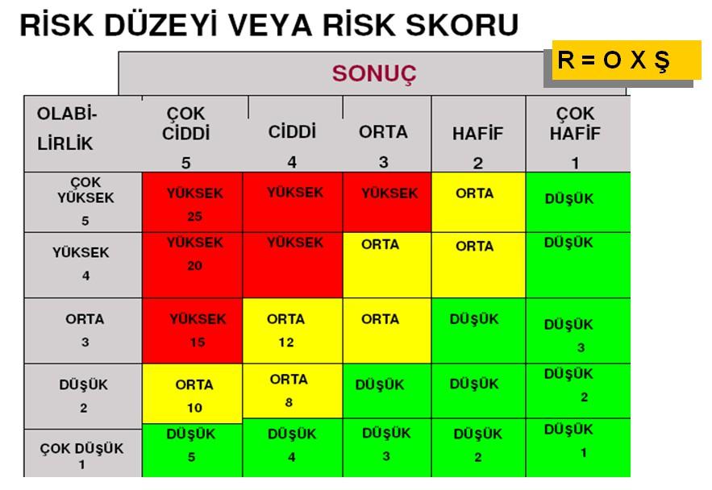
Riskin Değerlendirilmesi
Sonuç
  Operatörün parmakları koptu (KRİTİK)
Olasılık
  5,55 yılda bir (5-10 yılda bir)

Slide 89
Risk Önlemleri
Yedek Kumanda ALINIR
Önleyici Bakım
Kontrolleri
Yedek Tel Satın
ALINIR

Slide 90
Olay Ağacı Analizi (ETA)
Olay ağacı analizi, başlangıçta seçilmiş olan olayın meydana gelmesinden sonra ortaya çıkabilecek sonuçların akışını diyagram ile gösteren bir yöntemdir.
Hata ağacı analizinden farklı olarak bu metodoloji tümevarımlı mantığı kullanır.
Her hangi bir tehlikeli olayın yaratabileceği
senaryolar analiz edilir.
çeşitli
İdeal olarak, birden fazla proses ve koruma sistemlerinin olduğu tesislerde kullanılır.
Kazaların sıklığı ve/veya olasılıkları sayısal olarak belirlenebilir.

Slide 91
Olay Ağacının Geliştirilmesi
Sol tarafa başlangıç olayını girin
Tarih sırasına göre, işlevsel yanıtları listeleyin
İşlevin başarı-hata olayın süresini belirleyip belirlemeyeceğine karar verin
Yanıt evet ise, olay ağacı işlevin başarısı ve hatası arasındaki farkı ayırt etmek için olay ağacı; başarı daima dallar yukarıya, hata ise aşağı doğru dallanır. Eğer, sistem işlevinin bir etkisi yoksa, ağaç dallanmaz, fakat gelecek sistemin işlevine doğru (sağa doğru)
Hatalı sonuça götüren olasılıklar çarpılır,Diğer hatalı yollar ile toplanır.Olay olasılığı bulunur.

Slide 92
ETA (Örnek)
Örnek olarak, bir atölyede mevcut bulunan duman algılayıcı, springler sistemi ve yangın alarmı analiz edilecektir.

Slide 93
ETA (Örnek)
Sistemin normal çalışması durumunda, atölyede yangının başlamasından sonra, duman algılayıcısının dumanı algılaması, yangın alarmının çalışması ve springler sisteminin devreye girerek yangını söndürmesi gerekmektedir. Yapılacak analizde, bu üçlü sistemin açıklıkları görülmeye çalışılacaktır.

Slide 94
ETA (Analiz)
Yangın başladı
Duman Algılayıcı algılamadı (Hayır) Duman algılayıcının algılamaması
durumunda, büyük oranda zarar ve
can kaybı meydana gelir.

Slide 95
ETA (Analiz)
Duman algılayıcı algıladı (Evet)
Yangın alarmı çalıştı (Evet)
Springler sistem çalıştı (Evet) Böyle bir durumda, düşük oranda
zarar meydana gelecektir.

Slide 96
ETA (Analiz)
Duman algılayıcı algıladı (Evet)
Yangın alarmı çalıştı (Evet)
Springler sistem çalışmadı (Hayır)
Böyle bir durumda, büyük oranda zarar ve muhtemel can kaybı meydana gelecektir.

Slide 97
ETA (Analiz)
Duman algılayıcı algıladı (Evet)
Yangın alarmı çalışmadı (Hayır)
Springler sistem çalıştı (Evet) Böyle bir durumda, düşük oranda
zarar, dumandan etkilenme ve
insanların ıslanması durumu ortaya çıkacaktır.

Slide 98
ETA (Analiz)
Duman algılayıcı algıladı (Evet)
Yangın alarmı çalışmadı (Hayır)
Springler sistem çalışmadı (Hayır)
Böyle bir durumda, büyük oranda zarar ve can kaybı meydana gelecektir.

Slide 99
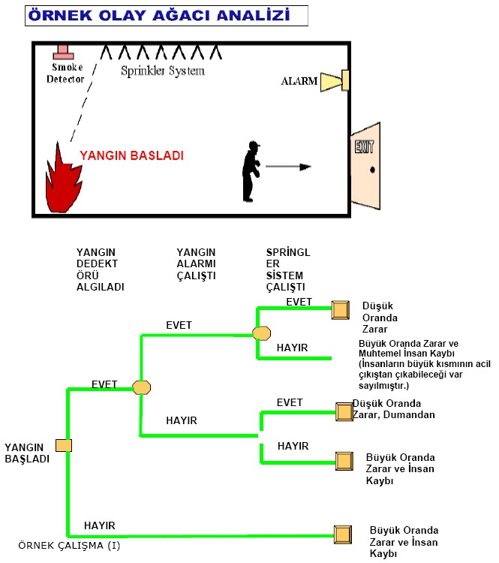

Slide 100
SEBEP SONUÇ ANALİZİ (BALIK KILÇIĞI)
BİRSORUNUN NEDENLERİNİ ORTAYA KOYMAK MAKSADIYLA BİREYLERİN BEYİN FIRTINASI YÖNTEMİNİ KULLANARAK MÜMKÜN OLAN TÜM NEDENLERİ DÜZENLEMEK, BİLGİ TOPLAMAK AMACIYLA OLUŞTURULMUŞ SEBEP-SONUÇ İLİŞKİSİDİR.

Slide 101
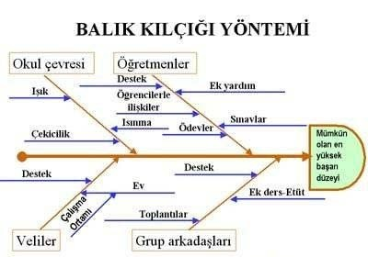

Slide 102
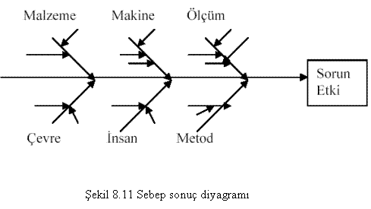

Slide 103
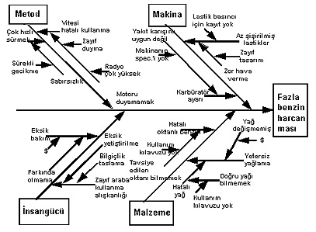

Slide 104
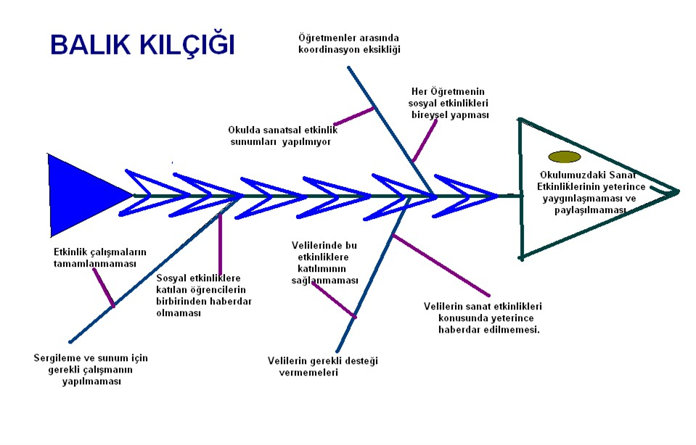

Slide 105
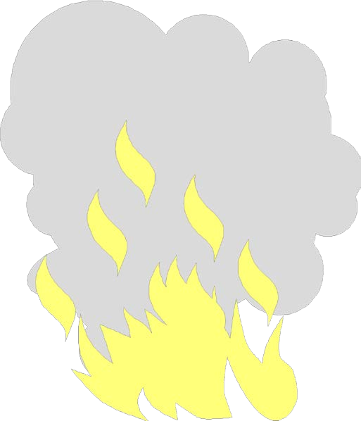
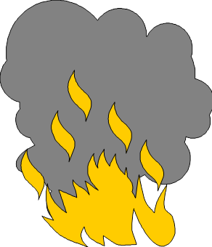
Risk Düzeyinin Tahmin Edilmesi
KİNNEY METODU İLE RİSK DEĞERLENDİRME
Olasılık (O):
Tehlikenin ortaya çıkma potansiyelidir.
Zaman içinde maruz kalma tekrarı (F):
Tehlikeye maruz kalma frekansı yani faaliyetin yapılış sıklığıdır.
Etkilenme şiddeti (Ş):
Tehlikenin ortaya çıkması durumunda oluşacak zararın büyüklüğüdür.
Riskin Önemi/Büyüklüğü (R) :
Ortaya çıkması muhtemel zararların yok edilmesi veya azaltılması için yapılması gerekli faaliyetin büyüklüğü veya önceliği hakkında karar vermek için kullanılan sınıflandırmadır.
R = Ş x F x O

Slide 106
Risk Düzeyinin Tahmin Edilmesi
Etkilenme şiddetine karar verirken;
Yapılan faaliyetin doğası
Bedenin etkilenebilecek kısmı, zarar görecek yerler
Olası zarar görme derecesi ve süresi
Maruz kalan çalışan sayısı
Önemli Not:
Tehlikeleri her zaman şiddet, frekans, olasılık sırası ile puanlayın. Bu riskleri küçümsemenizi önler.
Kinney Metodu ile Risk Değerlendirme

Slide 107
Risk Düzeyinin Tahmin Edilmesi
Maruz kalma tekrarına karar verirken;
İşin/faaliyetin yapılış frekansı
Önemli Not:
Rutin faaliyetlerde “Frekans” işin yıl içindeki yapılma sıklığıdır.
Rutin olmayan faaliyetlerde “Frekans” işin yapılış süresi boyunca faaliyetin yapılma sıklığıdır.
Kinney Metodu ile Risk Değerlendirme

Slide 108
Risk Düzeyinin Tahmin Edilmesi
Olasılığa karar verirken;
Daha önce yaşanan kazalar
Ortam şartları
Çalışanların iş faaliyeti bilgisi
Hizmet, makine parçaları, güvenlik aletlerinin uygunluğu ve arızalanma sıklığı
Kişisel koruyucu ekipmanın etkinliği
Tehlikeli kimyasallarla çalışma
Güvensiz hareketler
Mevcut emniyet tedbirleri
Kinney Metodu ile Risk Değerlendirme

Slide 109

Risk Düzeyinin Tahmin Edilmesi
Riskin Önemine karar verirken;
Olasılık, etkilenme şiddeti ve zaman içinde maruz kalma tekrarının bileşkesi alınır.
Riskin önemine karar verirken bu konudaki yasal zorunluluklar dikkate alınmalıdır
Kinney Metodu ile Risk Değerlendirme

Slide 110
Tablo 1-İhtimal Skalası
ihtimal : Zarar ya da hasarın zaman içinde gerçekleşme ihtimali
Değer | Kategori
0,2 | Pratik Olarak İmkansız
0,5 | Zayıf İhtimal
1 | Oldukça Düşük İhtimal
3 | Nadir fakat Olabilir
6 | Kuvvetle Muhtemel
10 | Çok Kuvvetli İhtimal

Slide 111
Tablo: 2 Frekans (maruziyet) Skalası
Frekans: Tehlikeye maruz kalma sıklığı
Değer | Açıklama | Kategori
0,5 | Çok Nadir | Yılda bir ya da daha az
1 | Oldukça Nadir | Yılda bir ya da birkaç kez
2 | Nadir | Ayda bir ya da birkaç kez
3 | Ara sıra | Haftada bir ya da birkaç kez
6 | Sıklıkla | Günde bir ya da daha fazla
10 | Sürekli | Sürekli ya da saatte birden fazla

Slide 112
Tablo: 3 Etki/Zarar-Sonuç Skalası
Derece: Tehlikenin gerçekleşmesi halinde insan, işyeri ve çevre üzerinde oluşturacağı zarar ya da hasarın şiddeti
Değer | Açıklama | Kategori
1 | Dikkate Alınmalı | Hafif-Zararsız veya önemsiz
3 | Önemli | Minör-Düşük iş kaybı, küçük hasar, ilk Yrd.
7 | Ciddi | Majör-Önemli Zarar, Dış tedavi, işgünü kaybı
15 | Çok Ciddi | Sakatlık, uzuv kaybı, çevresel etki
40 | Çok Kötü | Ölüm, Tam maluliyet, Ağır çevr. etkisi
100 | Felaket | Birden çok ölüm, önemli çevre felaketi

Slide 113
Risk Düzeyine Göre Karar ve Eylem
Sıra | Risk Değeri | Karar | EYLEM
1 | R≤20 | Kabul Edilebilir Risk | Acil tedbir gerekmeyebilir
2 | 20<R≤ 70 | Kesin Risk | Eylem planına alınmalı
3 | 70 <R≤200 | Önemli Risk | Dikkatle izlenmeli ve yıllık eylem planına alınarak giderilmeli
4 | 200 <R≤ 400 | Yüksek Risk | Kısa vadeli eylem planına alınarak giderilmeli
5 | R>400 | Çok Yüksek Risk | Çalışmaya ara verilerek derhal tedbir alınmalı

Slide 114
Kinney Metodu
Bu metotta risk skoru, aşağıdaki formül ile hesaplanmaktadır:
Risk = Şiddet x Frekans x Olasılık
Yukarıdaki formülden elde edilen risk skoru, 400’den büyük çıkarsa risk kabul edilemezdir ve hemen gerekli önlemler alınmalı veya tesis, bina ve çevrenin kapatılması düşünülmelidir.

Slide 115
Kinney Metodu
Risk skoru, 400 ile 200 arasında çıkarsa risk esaslı bir risktir ve kısa zamanda giderilmelidir.
Risk skoru 200 ile 70 arasında çıkarsa risk önemli bir
risktir ve makul bir sürede giderilmelidir.
Risk skoru 70 ile 20 arasında ise risk olası risktir ve gözetim altında tutulmalıdır.
Risk skoru 20’den küçük ise risk önemsiz risktir ve
öncelikli değildir.

Slide 116
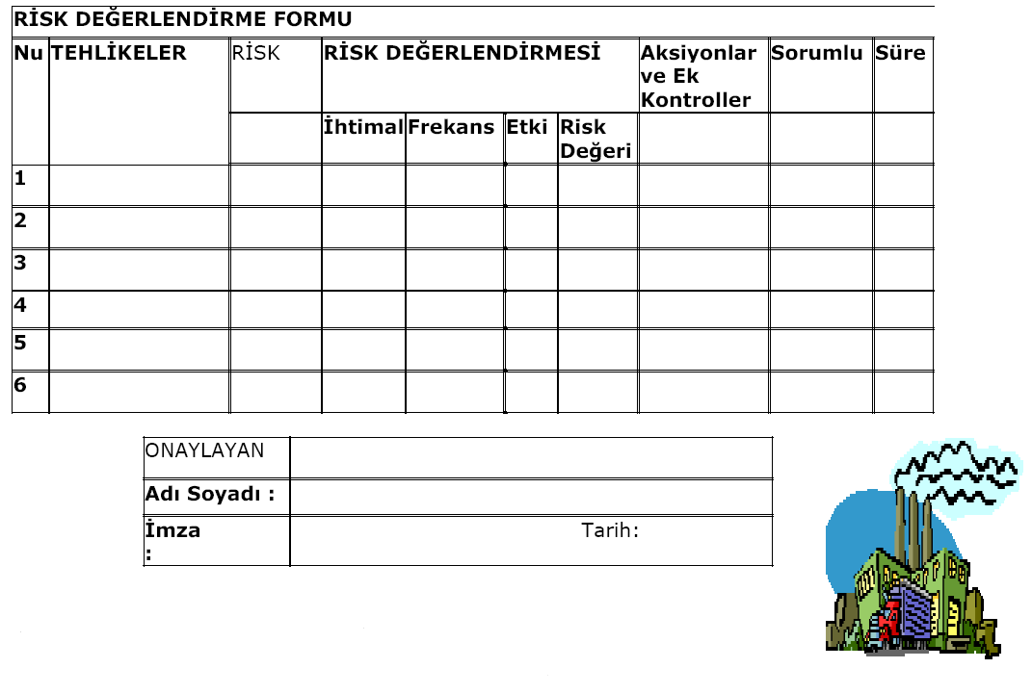
Tarih:
İşyeri Bölümü:
Değerlendiren:

Slide 117
Ridley Metodu
Bir diğer sayısal risk değerlendirme metotlarından olan ve John Ridley‘in kitabında yer verdiği bu modelde, riskin büyüklüğü, ortaya çıkma sıklığı ve şiddetinden yola çıkılarak risk sayısal olarak değerlendirilir ve risk skoru aşağıdaki formüle göre hesaplanır.
Risk = Baz Alınan Dönemde Aynı Riskle Karşılaşma Sıklığı x (Maksimum Potansiyel Kayıp + Ortaya Çıkma Olasılığı)

Slide 118


























Ridley Metodu(Kontrol Önlemlerinin Yerine
 | Getirilmesi Süreleri)
 | Risk Skoru | Önlemin Aciliyeti
100’den çok |  | Derhal
80-100 |  | Bugün
60-79 |  | 2 gün içerisinde
40-59 |  | 4 gün içerisinde
20-39 |  | 1 hafta içerisinde
10-19 |  | 1 ay içerisinde
0-9 |  | 3 ay içerisinde

Slide 119
PAPYON YÖNTEMİ

Slide 120
PAPYON DİYAGRAMLARININ
OLUŞTURULMASI
Amaç
Bir proses endüstrisinde meydana gelebilecek tüm olası büyük kaza senaryolarını tanımlamaktır.Temel araç papyon diyagramıdır.Papyon diyagramının merkezinde kritik olay yer alır. Papyon diyagramının sol tarafında yer alan ve hata ağacı adı verilen bölümde kritik olaya ait olası sebepler tanımlanır. Olay ağacı olarak adlandırılan sağ bölümde ise, kritik olayın olası sonuçları açıklanır.
Kritik olayların ilgili tehlikeli ekipmanlarla ilişkilendirilmesi yapılır.

Slide 121
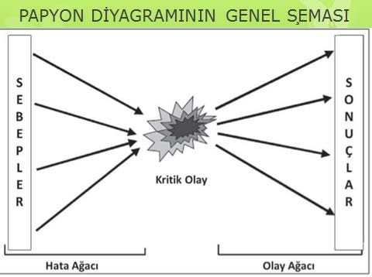

Slide 122
Risk Değerlendirme Metodolojileri Karşılaştırma Tablosu-1
Kriterler | What if…? | PHA Başlangıç Tehlike Analizi | JSA İş Güvenlik Analizi | Check List • Çeklist Kullanılarak Birincil Risk Analizi | HAZOP Tehlike ve İşletilebilme Çalışması | FMEA/ FMECA Olası Hata Türleri ve Etki Analizi
Gerekli Doküman İhtiyacı | Çok Az | Orta | Çok fazla | Orta | Çok fazla | Çok fazla
Tim Çalışması | Bir Analist ile Yapılabilir | Bir Analist ile Yapılabilir | Tim çalışması | Tim çalışması | Tim çalışması | Tim çalışması
Tim Liderinin Tecrübesi | Orta düzey deneyim | Orta düzey deneyim | Çok fazla deneyim | Orta Düzey Deneyim | Çok fazla deneyim | Çok fazla deneyim
Kalitatif/ Kantitatif | Kalitatif | Kalitatif | Kalitatif | Kalitatif | Kalitatif | Kalitatif
Özel Bir Branşa Yönelik | Basit prosedürlü işler | Her sektöre uyar | Her sektöre uyar | Her sektöre uyar | Kimya endüstrisi | Elektrik/ Makina Hizmet
Uygulama Başarı Oranı | Risklerin belirlenmesi Aşamasında tek başına Yeterli değildir. Tim liderinin Tecrübesine göre başarı Oranı değişir. | Birincil risk değerlendirme yöntemidir. Risklerin belirlenmesi Aşamasında tek başına yeterli değildir. Tim liderinin Tecrübesine göre başarı oranı değişir. | Özellikle kişilerin görev tanımları iyi yapılmışsa başarı sağlanabilir. | Çeklistlerin uzman kişilere hazırlatılması halinde başarı oranı değişir. | Oldukça zor bir yöntemdir, yüksek tecrübe ve takım Üyelerinin yüksek performansını gerektirir. | Analiz öncesinde, FTA yapılması başarı oranını artırır.

Slide 123
Risk Değerlendirme Metodolojileri Karşılaştırma Tablosu-2
Kriterler | Güvenlik Denetimi | FTA Hata Ağacı Analizi Metodolojisi | ETA Olay Ağacı Analizi | L Tipi Matris | X Tipi Matris | Neden – Sonuç Analizi
Gerekli Doküman İhtiyacı | Çok Az | Çok fazla | Çok fazla | Çok az | Çok fazla | Çok fazla
Tim Çalışması | Bir Analist ile Yapılabilir | Tim çalışması | Tim çalışması | Bir Analist ile Yapılabilir | Tim çalışması | Tim çalışması
Tim Liderinin Tecrübesi | Orta düzey deneyim | Çok fazla deneyim | Çok fazla deneyim | Orta düzey deneyim | Çok fazla deneyim | Çok fazla deneyim
Kalitatif/ Kantitatif | Kalitatif | Kalitatif/ Kantitatif | Kalitatif/ Kantitatif | Kalitatif | Kalitatif | Kalitatif/ Kantitatif
Özel Bir Branşa Yönelik | Her sektöre uyar | Her sektöre uyar | Her sektöre uyar | Basit prosedürlü işler | Her sektöre uyar | Her sektöre uyar, ancak özellikle kimya sektöründe kullanılır
Uygulama Başarı Oranı | Risklerin belirlenmesi Aşamasında tek başına Yeterli değildir. Tüm sektörlerde Rahatlıkla uygulanır, tim liderinin tecrübesine göre başarı oranı değişir. | Yüksek tecrübe ve takım üyelerinin Yüksek performansını gerektirir. Risklerin belirlenmesinde çok etkili bir yöntemdir. | Yüksek tecrübe ve takım Üyelerinin yüksek performansını gerektirir. Risklerin belirlenmesinde çok etkili bir yöntemdir. | Basit prosedürlü işlerde uygulanabilir, tim liderinin tecrübesine göre başarı oranı değişir | Tüm sektörlerde rahatlıkla uygulanır, tim liderinin tecrübesine göre başarı oranı değişir. | Yüksek tecrübe ve takım Üyelerinin yüksek performansını gerektirir. Risklerin belirlenmesinde çok etkili bir yöntemdir.

Slide 124
TEŞEKKÜR EDERİM.

